Slide 1

Ymgysylltu a’r rhieni
MEITHRIN PARCH
ANNOG UCHELGAIS
CYDWEITHIO FEL UN GYMUNED
NURTURING RESPECT
ENCOURAGING ASPIRATION
WORKING AS ONE COMMUNITY

Slide 2
Pwysigrwydd o ymgysylltu gyda’r rhieni
i feithrin perthynas rhwng yr ysgol a'r cartref
i gyd-weithio 'fel un gymuned'

Slide 3
Sut ydyn ni’n ymgysylltu gyda’r rhieni
holiaduron i’r rhieni
galwadau ffon
cardiau post
sgyrsiau wyneb i wyneb
gwahodd rheini i’r ysgol
Cymdeithas Garth Olwg
cyd-weithio gyda'r Gymuned
system cyfathrebu/gwobrwyo
gwefan
Trydar

Slide 4
Adborth rhieni
Holiaduron:
systemau asesu yr ysgol
gwisg ysgol
dulliau cyfathrebu
adborth wedi nosweithiau rhieni

Slide 5
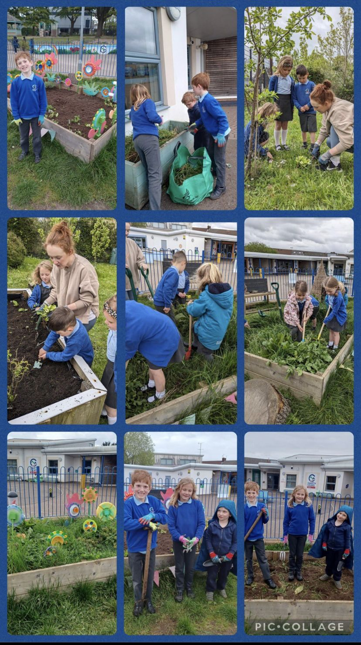
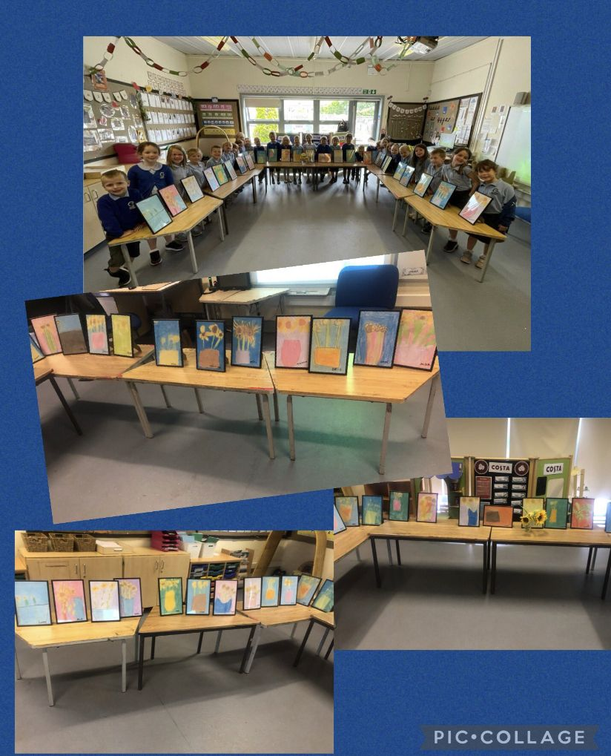

Slide 6
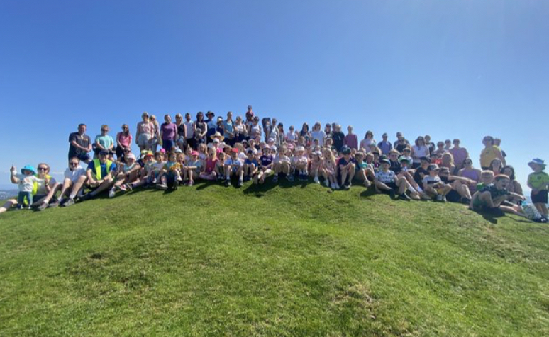
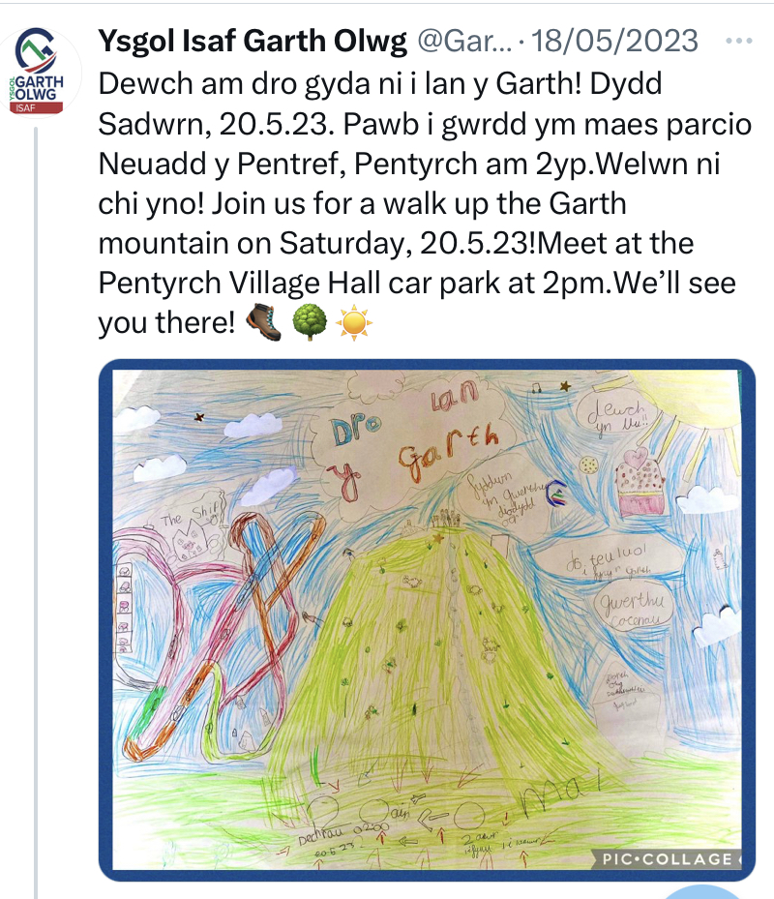
Y Gymdeithas

Slide 7

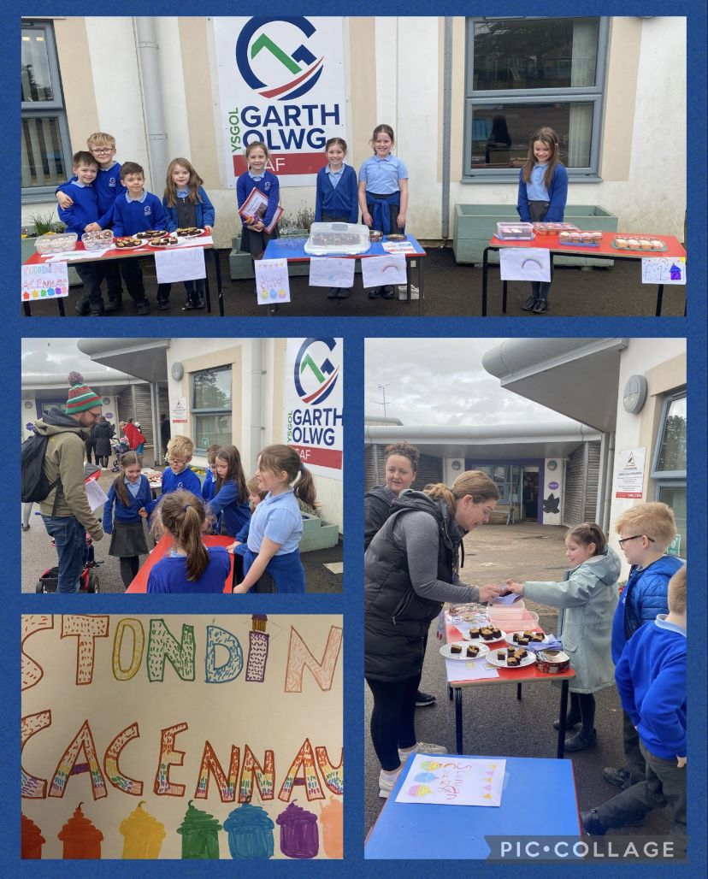
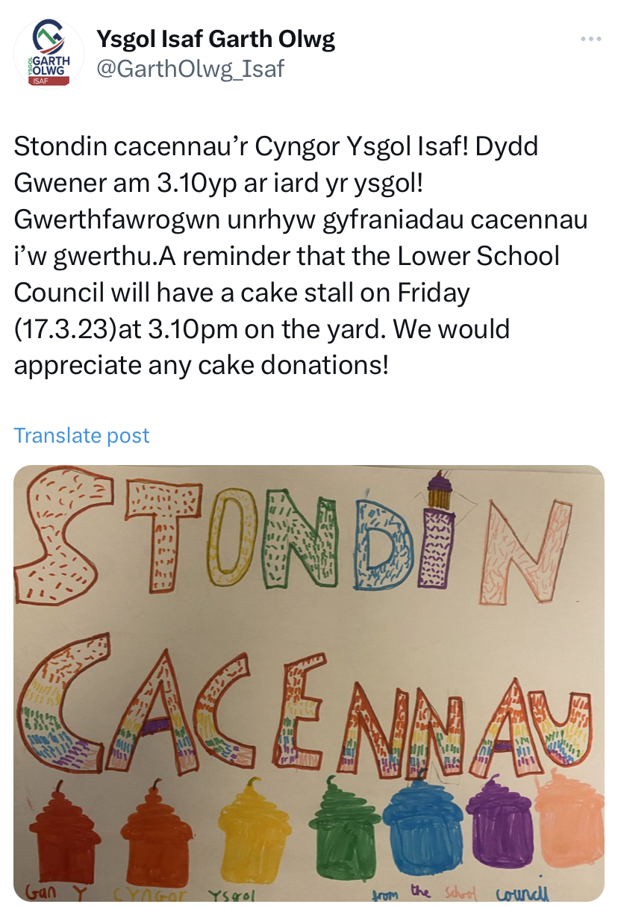

Slide 8
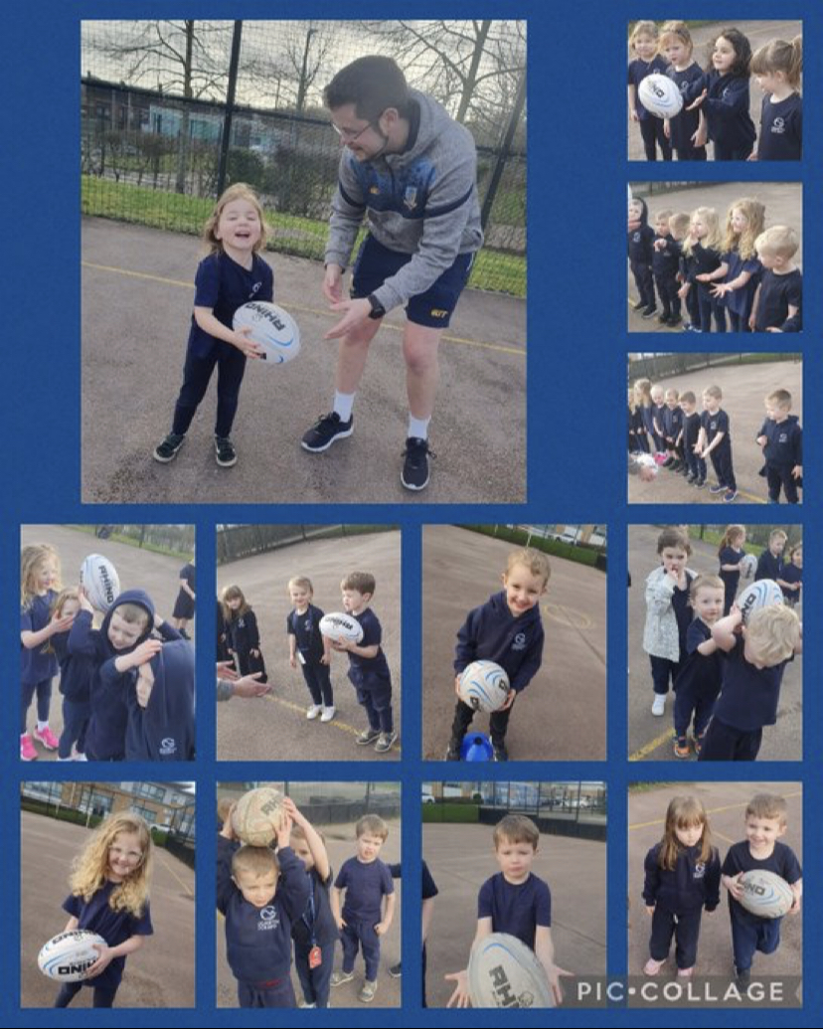
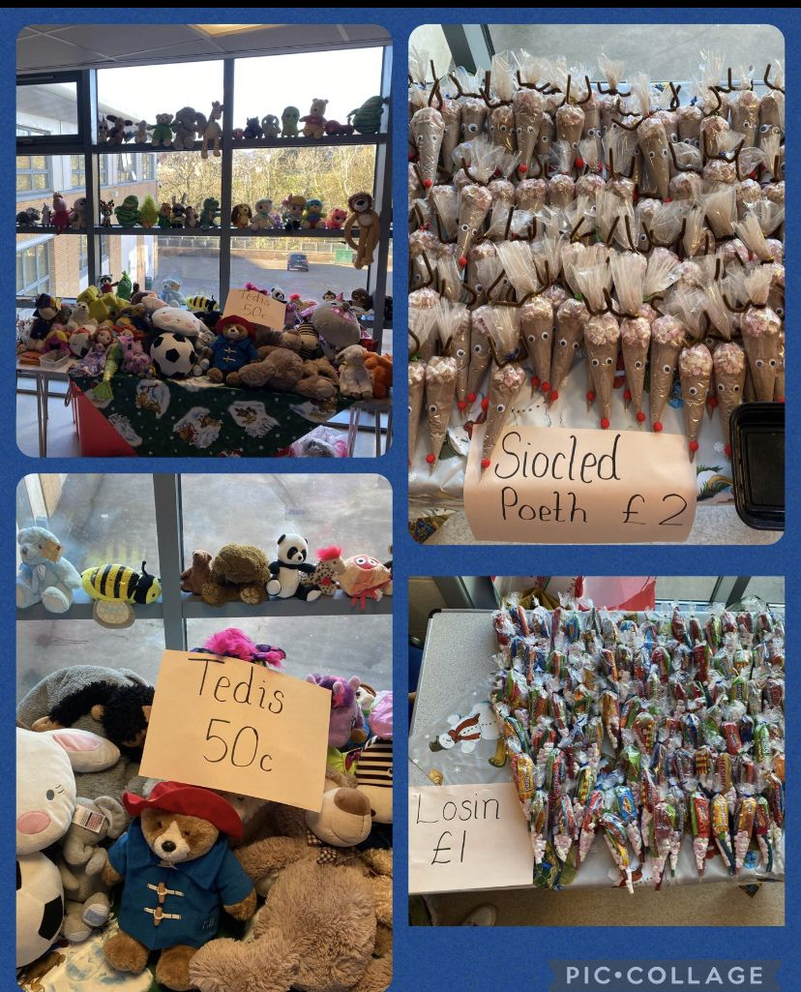

Y Gymuned

Slide 9
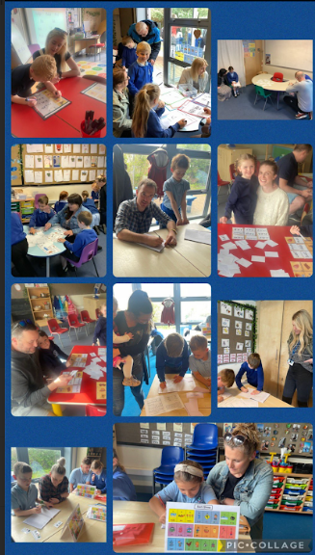
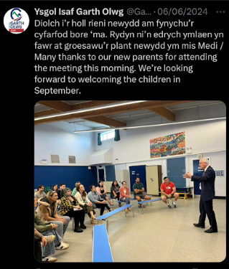
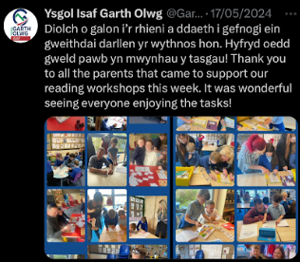

Slide 10
Garddio
Caffi darllen
Oriel Gelf
Rhannu arbenigedd
Pythefnos 'Ein Dyfodol'
Rhieni yn cyfweld a blwyddyn 13
Noson wobrwyo
Cyngherddau Nadolig
Meet the teach
Cyfarfod rhieni newydd

